Slide 1

Git e Bitbucket
Treinamento: Angular, Node e Java – Capgemini
Instrutor: Ivan J. Borchardt
©2021

Slide 2


Versionamento de Software
Forma “manual” de fazer versionamento de software...
Site Cliente XPTO
Site Cliente XPTO.zip
Site Cliente XPTO V2.zip
Site Cliente XPTO Bugado.zip
Site Cliente XPTO Bug Ok.zip

Slide 3


Versionamento de Software
E se o projeto crescer e o Site passar a ser desenvolvido por vários programadores...?

Slide 4
Versionamento de Software
1972 – Primeiro Software de Controle de Versão (VCS).
Um sistema de controle de versão ou VCS, também conhecido como sistema de controle de revisão ou sistema de controle de fonte, é um utilitário de software que monitora e gerencia as mudanças em um sistema de arquivos.
Atualmente existem dois tipos de VCS: centralizado e distribuído.

Slide 5


Versionamento de Software
Software de Controle de Versão (VCS)
Centralizado/Linear
Distribuído
Repositório
Local
Repositório
Central
Repositório
Remoto
commit
push

Slide 6
Versionamento de Software
Software de Controle de Versão (VCS)
Vantagens:
Controle de Histórico
Trabalho em Equipe
Ramificação do Projeto
Segurança
Organização

Slide 7
Versionamento de Software
Software de Controle de Versão (VCS)
Centralizado/Linear
Distribuído
CA Software Change Manager (CCC)
Source Code Control System (SCCS)
Panvalet
Concurrent Version System (CVS)
Apache Subversion (SVN)
ClearCase
Visual SourceSafe
Perforce
Mercurial
Bazaar
Code Co-op
GNU arch
Monotone
Fossil
BitKeeper
Git

Slide 8


Versionamento de Software
Software de Controle de Versão (VCS)
Repositório
Local
Repositório
Remoto
push
Bitbucket
Git

Slide 9





Versionamento de Software
Repositórios remotos compatíveis com Git
Bitbucket
GitHub
GitLab
PHABRICATOR
Gogs
Kallithea
Esta Foto de Autor Desconhecido está licenciado em CC BY-SA-NC
Esta Foto de Autor Desconhecido está licenciado em CC BY-SA

Slide 10
Versionamento de Software
História e curiosidades...
CVS
SVN
BitKeeper
1985
Centralizado
Open Source
Mais Popular
Alguns problemas
2000
Centralizado
Open Source
Ativo até hoje
CVS-like
2000
Distribuído
Proprietário
Versão Comunidade
CVS-free
Consistência
Performance
BitMover Inc (Larry McVoy)
McVoy participava no Dev do Kernel do Linux...
Distribuía o Linux
Esta Foto de Autor Desconhecido está licenciado em CC BY-SA-NC
Esta Foto de Autor Desconhecido está licenciado em CC BY-SA

Slide 11
Versionamento de Software
História e curiosidades...
BitKeeper
BitKeeper
Git
2004
SourcePuller (BitKeeper Client)
Engenharia Reversa
Recursos destravados
2005
Nova licença
Bloqueava acesso a metadados
“Dif” só na versão comercial
2005
Distribuído
Open Source
Feito em 10 dias
+ Performance
Andrew Tridgell
Linus Torvalds
Esta Foto de Autor Desconhecido está licenciado em CC BY-SA-NC
Esta Foto de Autor Desconhecido está licenciado em CC BY-SA

Slide 12
Git e Bitbucket
Esta Foto de Autor Desconhecido está licenciado em CC BY-SA-NC
Esta Foto de Autor Desconhecido está licenciado em CC BY-SA

Slide 13

Git
Teste a instalação do Git:
Faça o Download e Instale o Git:
https://git-scm.com/
Esta Foto de Autor Desconhecido está licenciado em CC BY-SA-NC
Esta Foto de Autor Desconhecido está licenciado em CC BY-SA

Slide 14
Git
Começando com o git Passo-a-Passo...
Instalar o git (https://git-scm.com/)
git --version
Configurar o git
git config --global user.email “you@example.com”
git config --global user.name “Your Name”
Ou
git config --local user.email “you@example.com”
git config --local user.name “Your Name”
** --global → Configuração para a máquina toda
** --local → Configuração para o projeto
Visualizar as configurações válidas para o projeto:
git config <propriedade>

Slide 15
Git
Começando com o git Passo-a-Passo...
Navegar até a pasta do projeto
cd..
Inicializar o repositório
git init
git status
Adicionar arquivos ao repositório
git add <file>
git add .
git rm → remove do repositório (cuidado para não deletar arquivos)
git rm --cached <file> → Arquivo deixa de ser monitorado
git rm -f <file> → Arquivo deixa de ser monitorado e é fisicamente deletado
git rm --mf<file> → diretório deixa de ser monitorado e deletado
Commitar
git commit –m “Criando website XPTO”

Slide 16
Git
Começando com o git Passo-a-Passo...
Verificando as alterações
git log
git log --oneline
git log –p
** Outros formatos de log: https://devhints.io/git-log

Slide 17
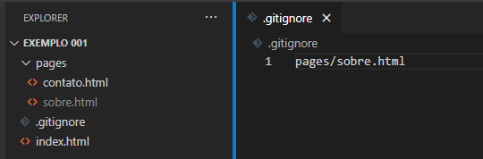
Git
Começando com o git Passo-a-Passo...
Ignorando arquivos
.gitignore
<filename>
<dir/filename>
git add .gitignore
git commit –m “Adicionando .gitignore”

Slide 18
Git
Começando com o git Passo-a-Passo...
Quando devo commitar?
Nunca commite algo que não está funcionando!
Commite pequenas funcionalidades concluídas.

Slide 19
Git e Bitbucket
Repositório
Local
Repositório
Remoto
push
Bitbucket
Git

Slide 20
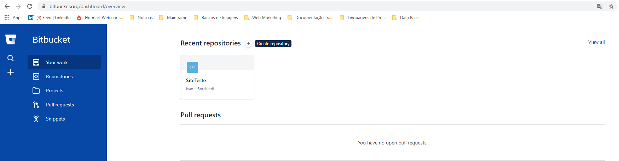
Bitbucket
Começando com o Bitbucket Passo-a-Passo...
Crie uma conta no Bitbucket:
https://bitbucket.org/product/
Crie um novo Repositório:

Slide 21
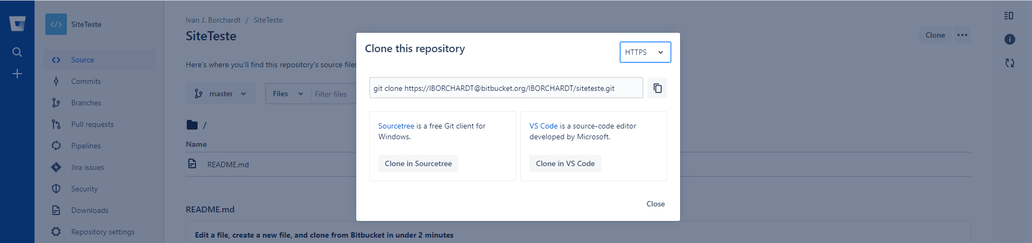
Bitbucket
Começando com o Bitbucket Passo-a-Passo...
Parametrizando o git para sincronizar com o Bitbucket:
git remote add [<options>] <name> <url>
git remote -v
Obtendo a url:
1. Acesse o repositório no Bitbucket
2
3. Ctrl + C

Slide 22
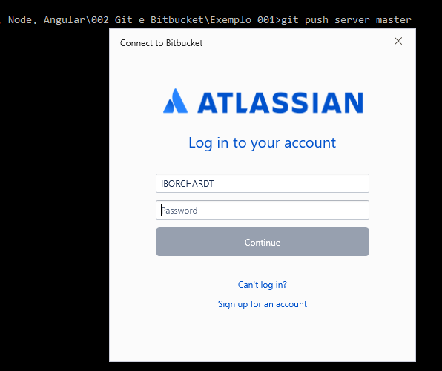
Bitbucket
Começando com o Bitbucket Passo-a-Passo...
Enviando as alterações para o repositório remoto
git push <name> <branch>

Slide 23
Bitbucket
Começando com o Bitbucket Passo-a-Passo...
Clonando um repositório remoto
git clone <url>
1. Acesse o repositório no Bitbucket
2
3. Ctrl + C

Slide 24
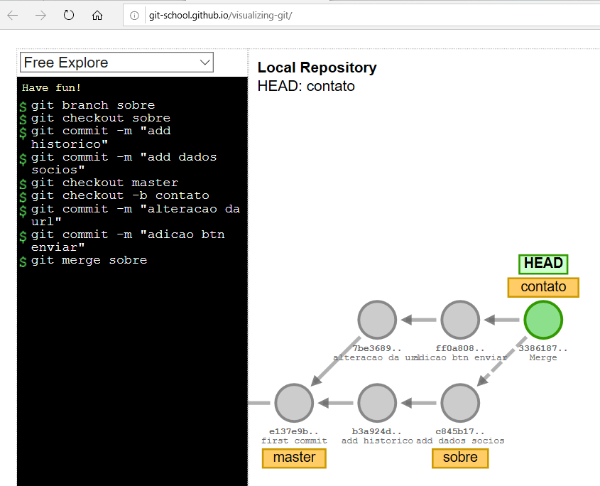
Git e Bitbucket
Trabalhando em equipe...
Branches
Visualizing Git

